Slide 1

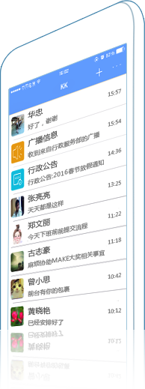


费控3.0普通用户手册
此报告仅供客户内部使用。未经蓝凌的书面许可，其它任何
机构不得擅自传阅、引用或复制。

Slide 2

章节
预算模块
事前模块
借款模块
通用报销模块
通用付款模块

Slide 3
预算
部门科目预算
专项项目预算
个人预算
预算调整

Slide 4
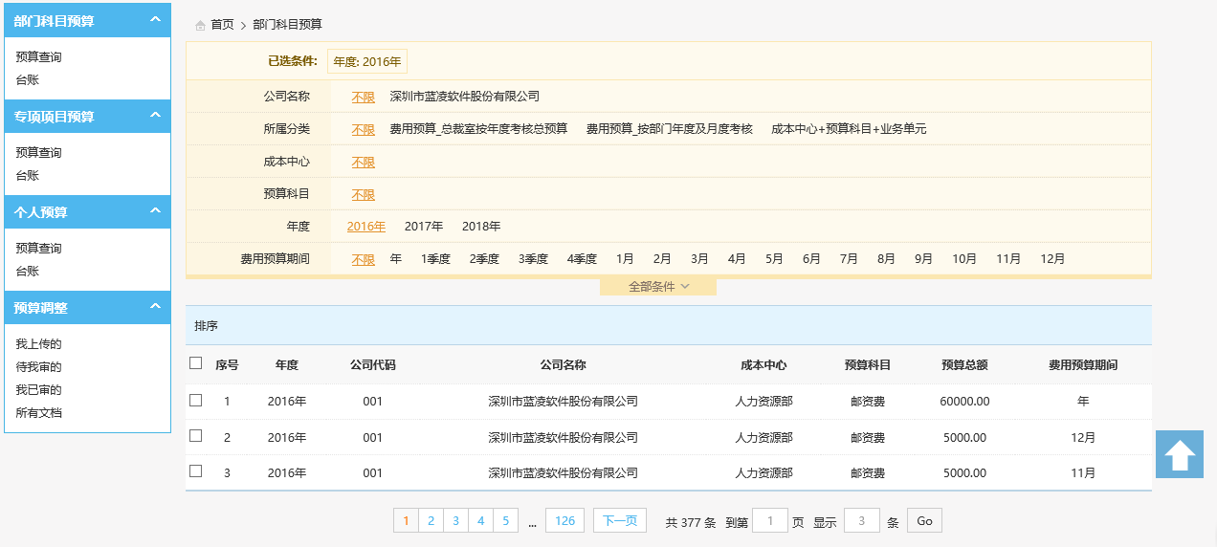
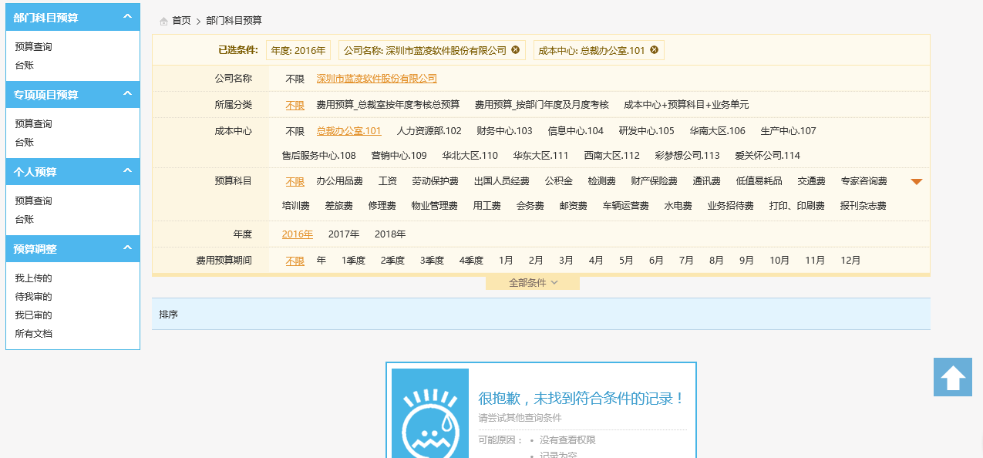
部门科目预算
选择已选条件后后，“部门科目预算” 会进行数据过滤
1、拥有“预算模块默认权限” ，则可以进入预算模块首页，如果无权限进入模块，请联系管理员给予“预算模块默认权限”。
2、有了“预算模块默认权限”后，就可以查看到自己有权限
查询部门科目预算

Slide 5
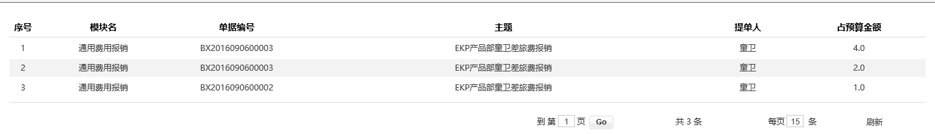
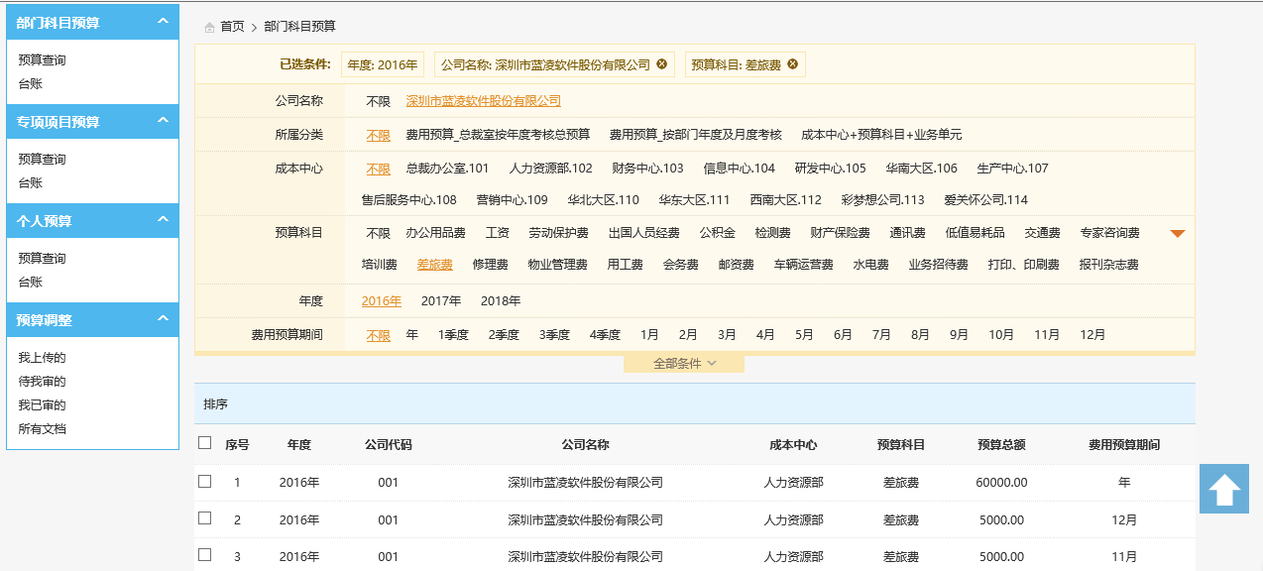
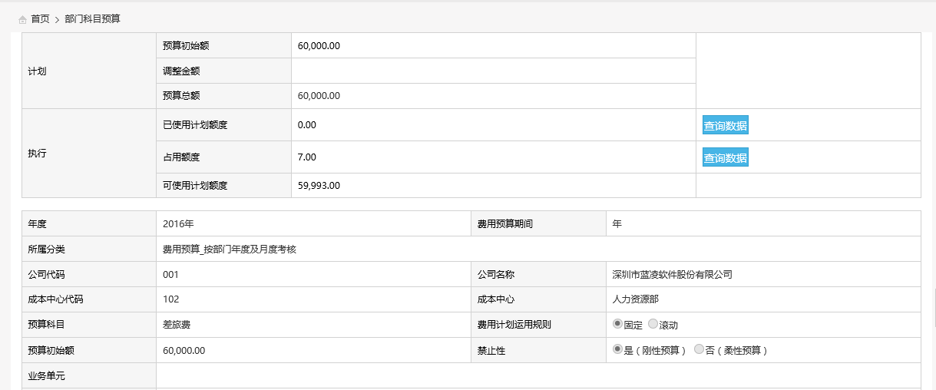
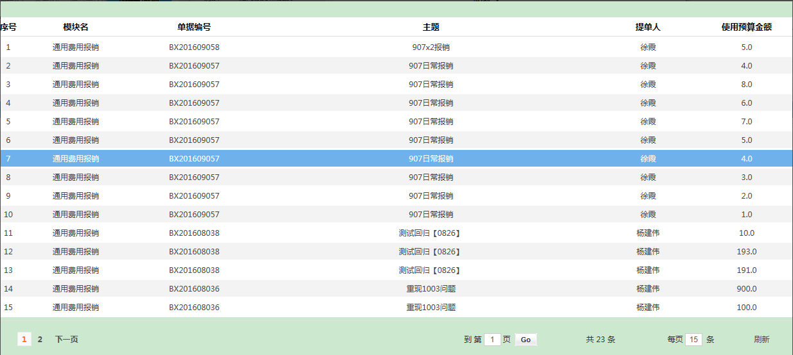
部门科目预算使用详情查询
当前预算的占用金额详细情况
点击可查询已使用详情
点击可查询占用详情
当前预算的已使用金额的详细情况
点击进入详情页面

Slide 6
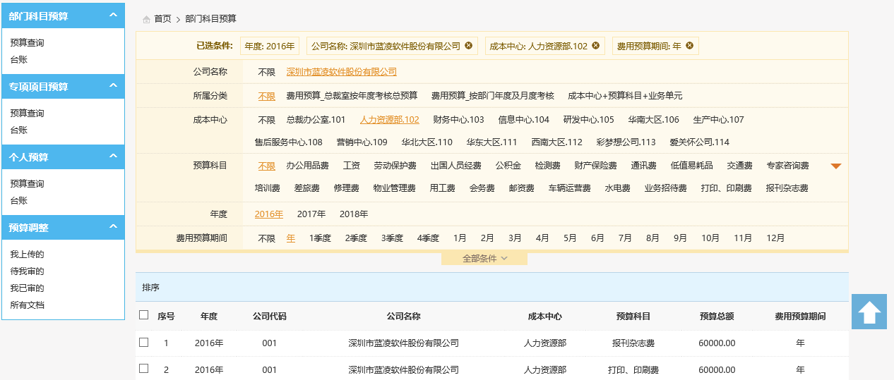
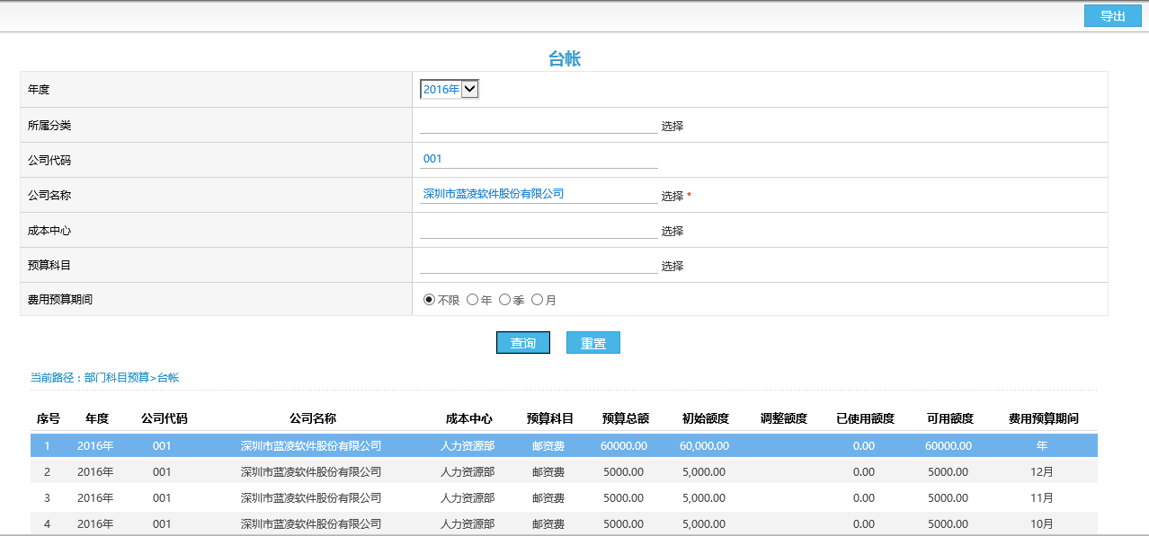
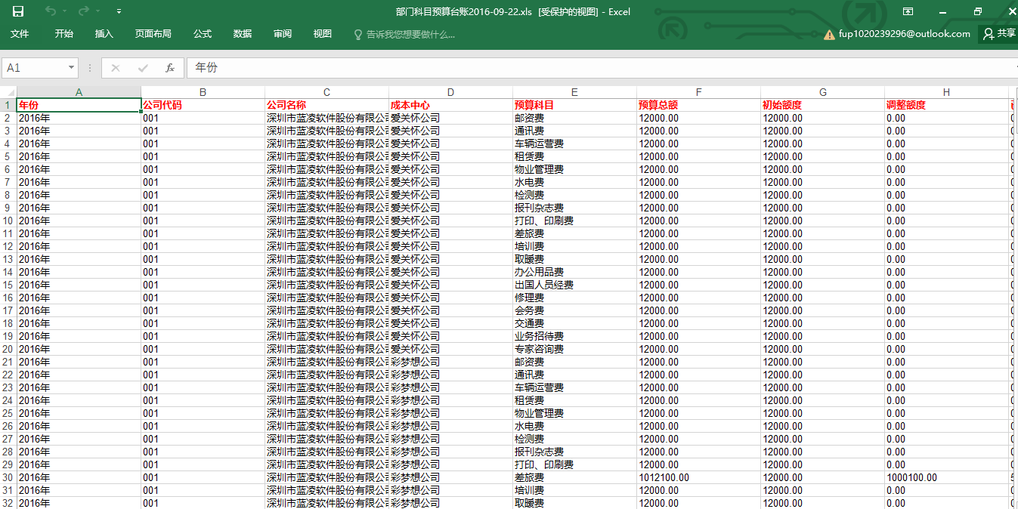
部门科目预算台账查询
可以导出部门科目预算台账excel
点击查询部门科目预算台账
可以点击查询部门科目预算台账

Slide 7
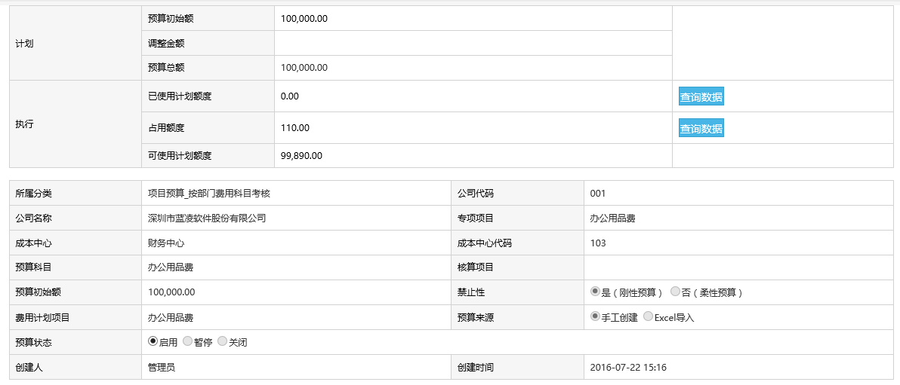
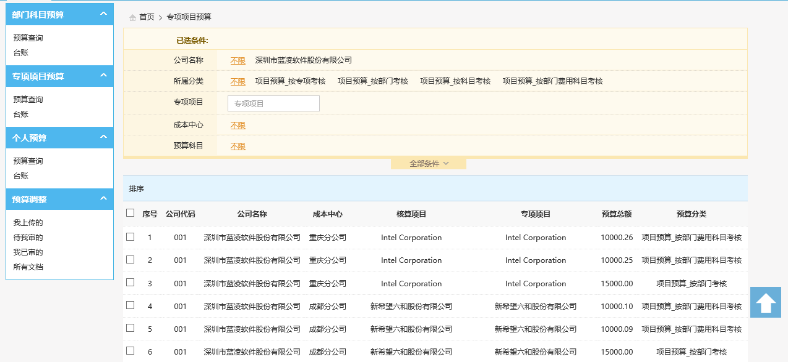
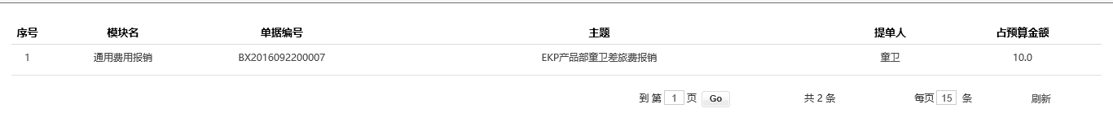
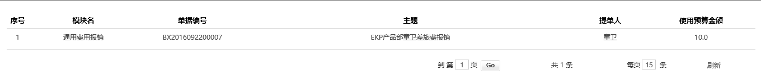
专项项目预算及使用详情
占用预算详细使用情况
点击专项项目预算查询，可以看到所有当前登陆者有权限看的预算
点击查询当前预算已使用金额的使用情况
1、首页列表展示的是当前登陆者可以查看的所有项目预算。
2、通过选择筛选条件，当前登陆者可以对数据进行筛选过滤。
点击查询当前预算占用金额的使用情况
已使用预算详细使用情况
点击可以进入专项项目预算的详情页面

Slide 8
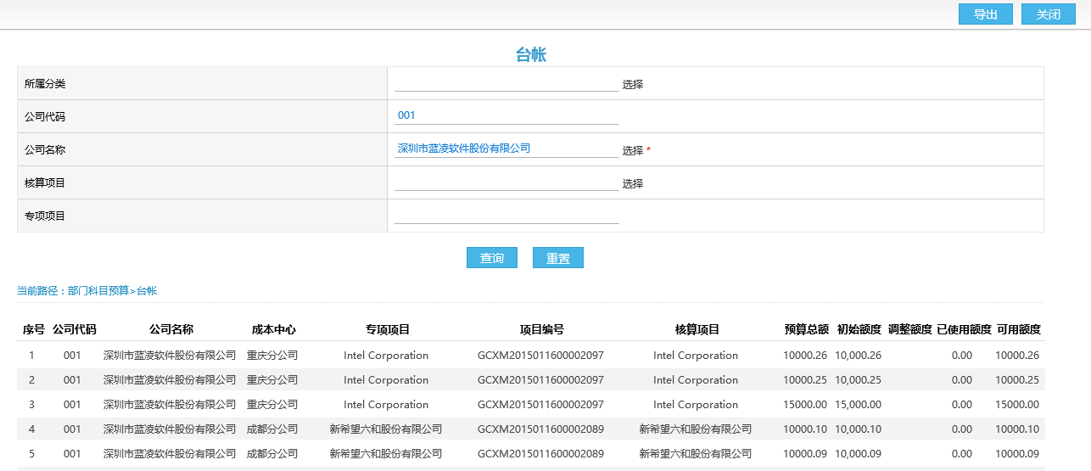
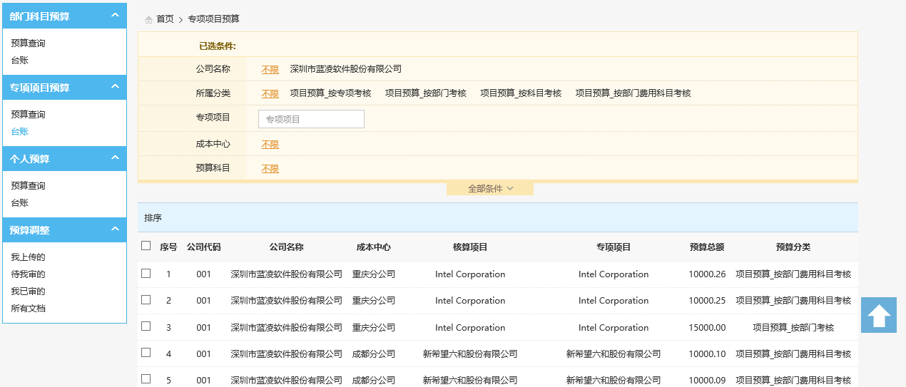
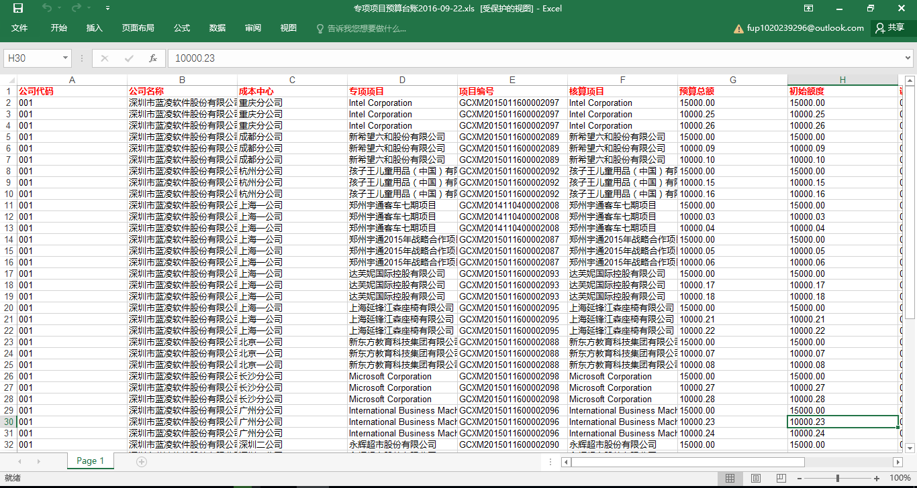
专项项目预算台账
点击可导出台账excel
点击跳转至专项项目台账查询页面
点击查询，可查询专项项目预算台账

Slide 9
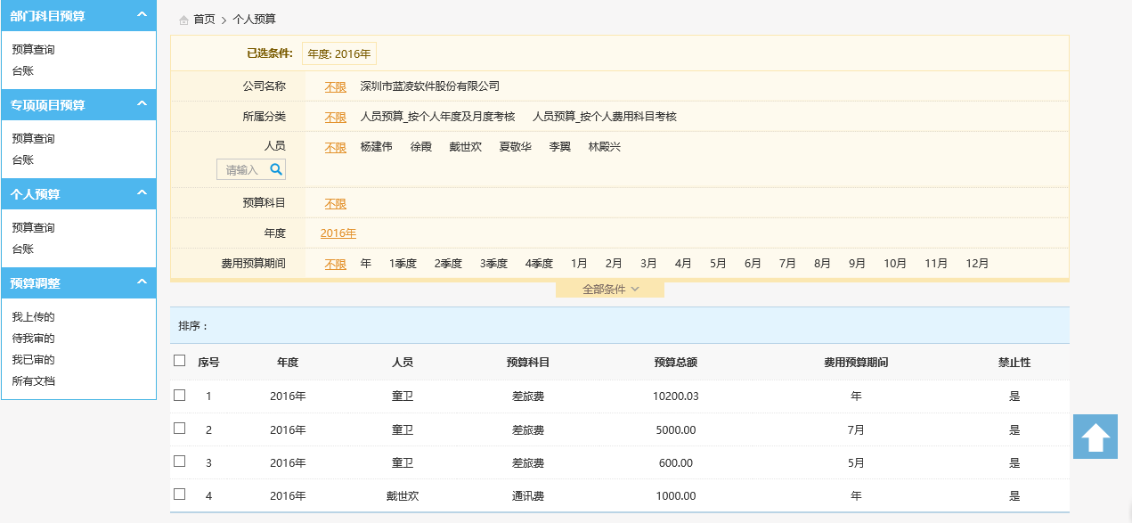
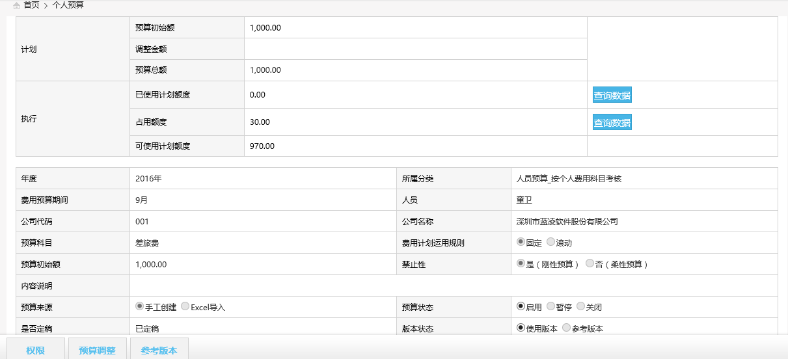
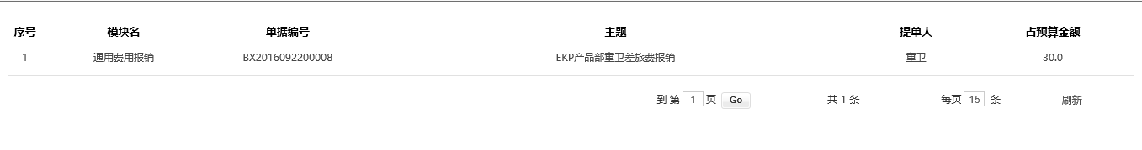
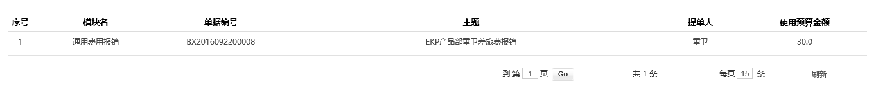
个人预算
预算占用详细情况
通过选择条件可对查询数据进行筛选
点击查询，查看预算详细已使用情况
点击查询，查看预算详细占用情况
点击“个人预算”下方的预算查询可进入“个人预算”首页。
预算已使用详细情况
点击查看预算详情

Slide 10
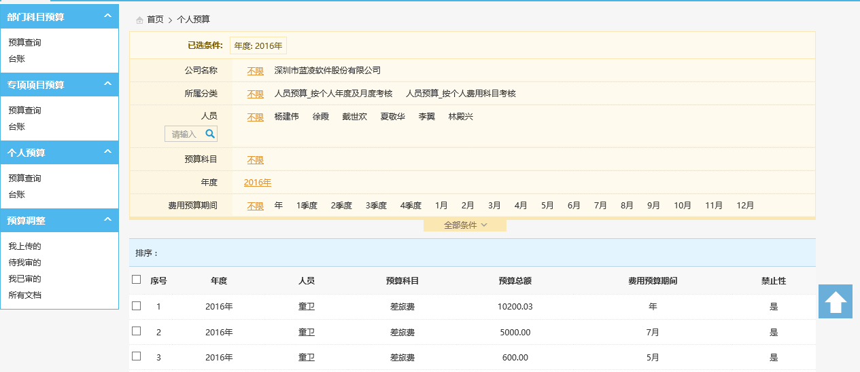
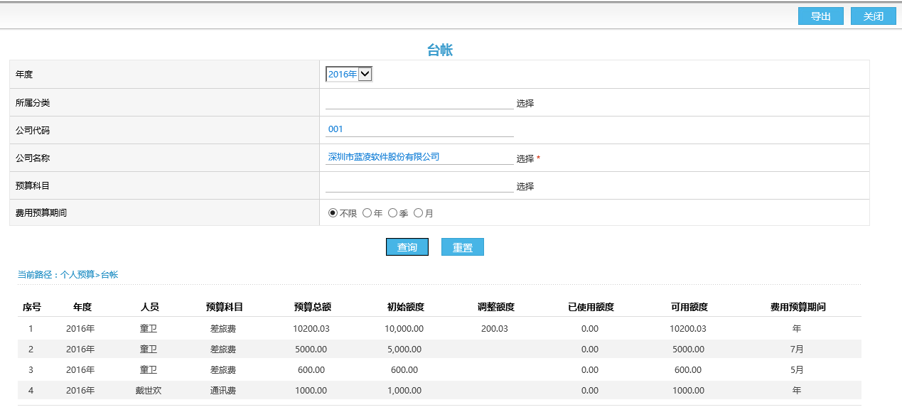
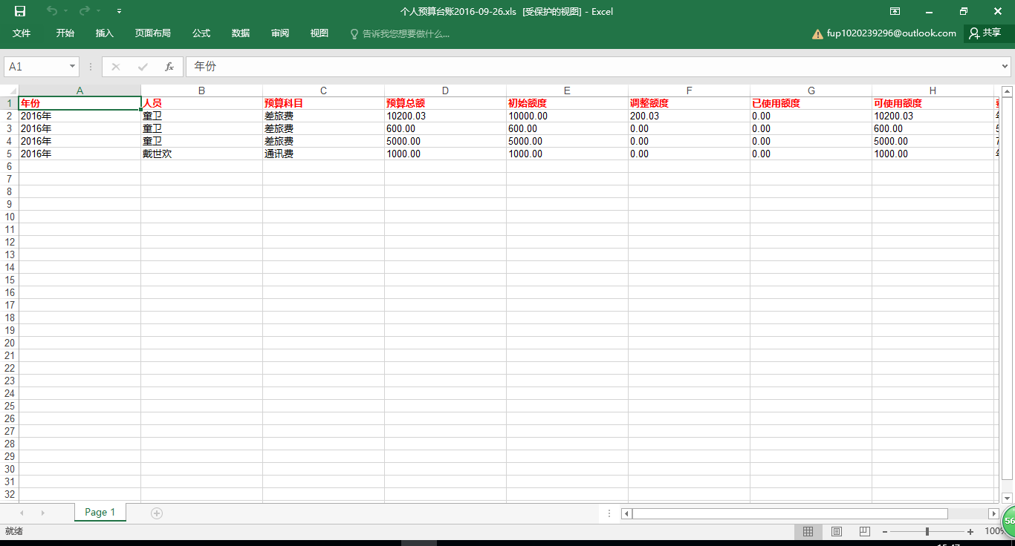
个人预算台账
点击导出，可以导出个人预算台账excel
点击查询个人预算台账

Slide 11
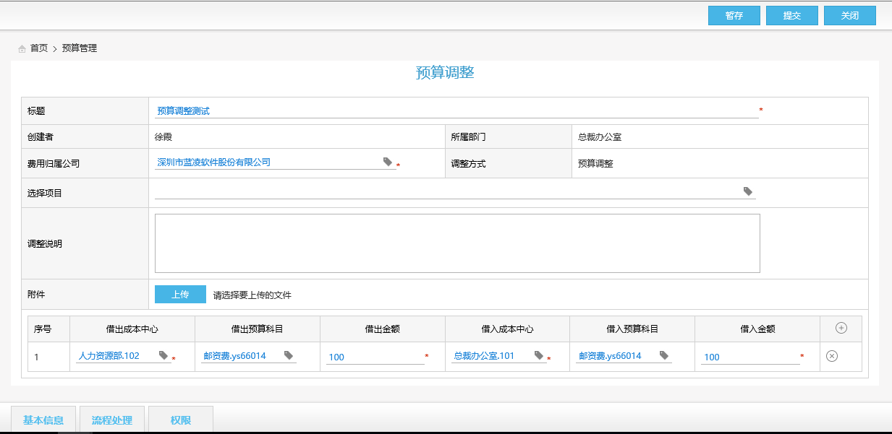
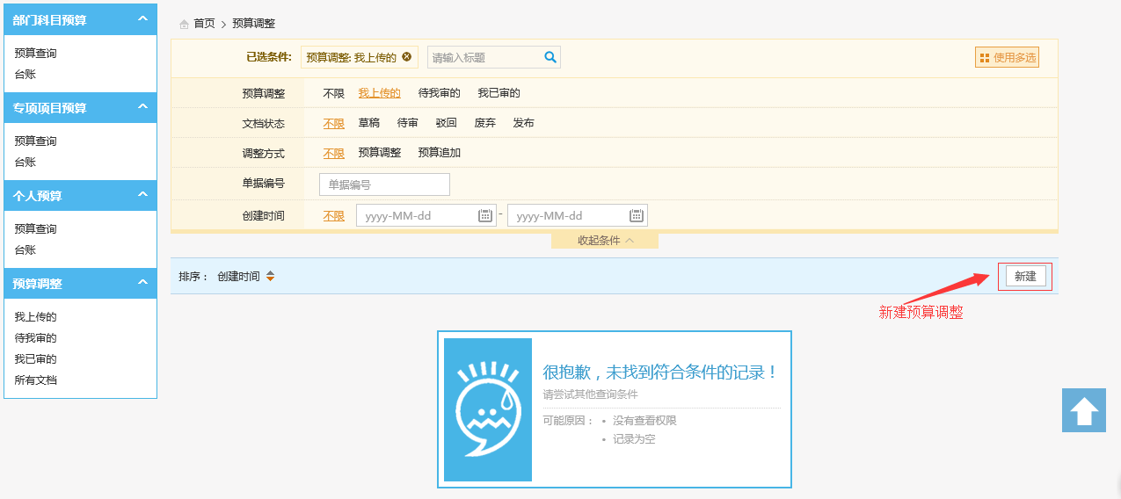
预算调整
预算调整：
1、成本中心之间进行预算调整。
如：成本中心“人力资源部”与成本中心“总裁室”进行当前月份预算调整；
2、跨成本中心下的相同科目间进行预算调整。
如：成本中心“人力资源部”与成本中心“总裁室”下的“差旅费”进行当前月份预算调整。
借出成本中心与借入成本中心，至少有一个需要是
创建者所属的成本中心

Slide 12
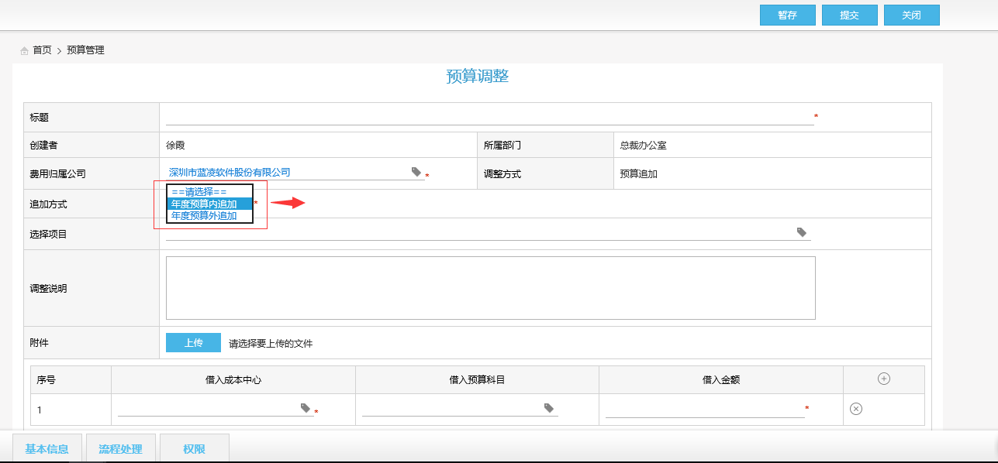
预算追加
预算追加：主要分为年度内追加、年度外增加。
1、年度内追加：年度总预算不变，在此前提下给当前月份预算进行追加；
2、年度外追加：年度总预算会增加，同时给但钱月份预算增加相应金额。
1、年度内追加：年度总预算不变，在此前提下给当前月份预算进行追加；
2、年度外追加：年度总预算会增加，同时给但钱月份预算增加相应金额。

Slide 13
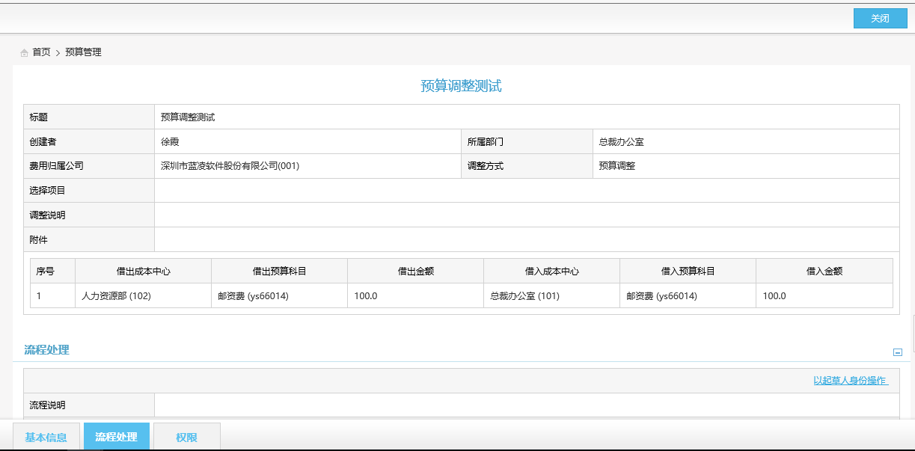
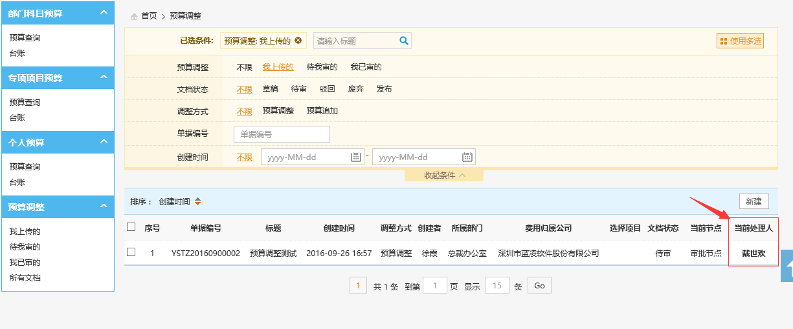
预算调整首页
可知道当前流程审批人，若紧急，也点击可进入详情页面，给审批人发“催办”
点击，进入查看详情页面

Slide 14
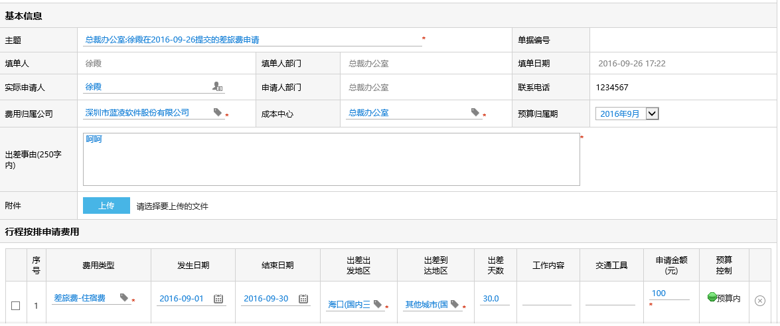
事前
若无预算，请检查数据是否正确填写；若查不出原因，请联系管理员
1、目前蓝凌费控产品针对事前模块只提供“出差申请”表单模板，如需其他费用申请，需要项目开发人员通过增加自定义表单完成。
2、创建者在填写“出差申请”表单时，系统会根据所填内容（如：公司、成本中心、费用归属期、费用类型等）进行预算匹配。若未匹配到预算，系统是不允许表单进行提交的，此时创建者应仔细检查自己所填写的内容（如：公司、成本中心、费用归属期、费用类型等）是否正确。如检查完毕后仍无法匹配预算，那就请联系“系统管理员” 查看是否存在对应预算。

Slide 15
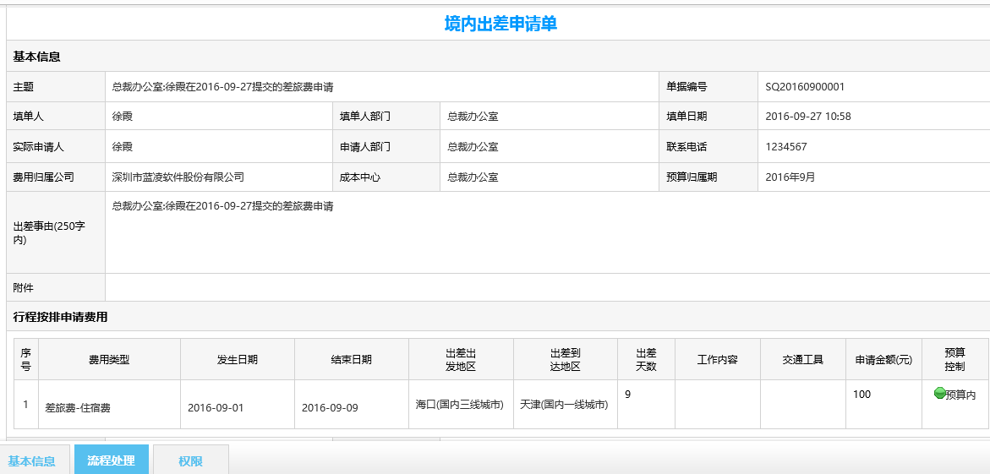
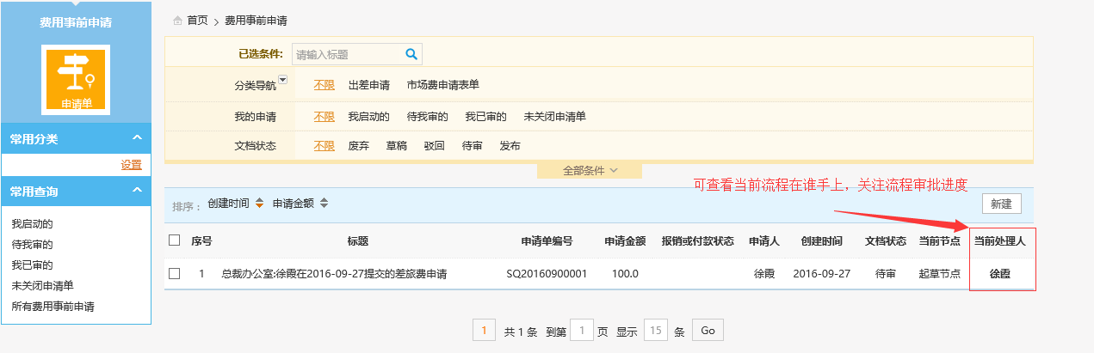
事前首页
点击可查看事前申请详情
1、事前首页，可以查看提交的事前申请流程是否发布及当前处理人是谁，以关注审批流程进度。
2、左侧的导航栏可以分别查看“我启动的”、“待我审的”、“我已审的”、“未关闭的申请单”及“所有费用事前申请”
3、每条记录可以点击进入详情页面。

Slide 16
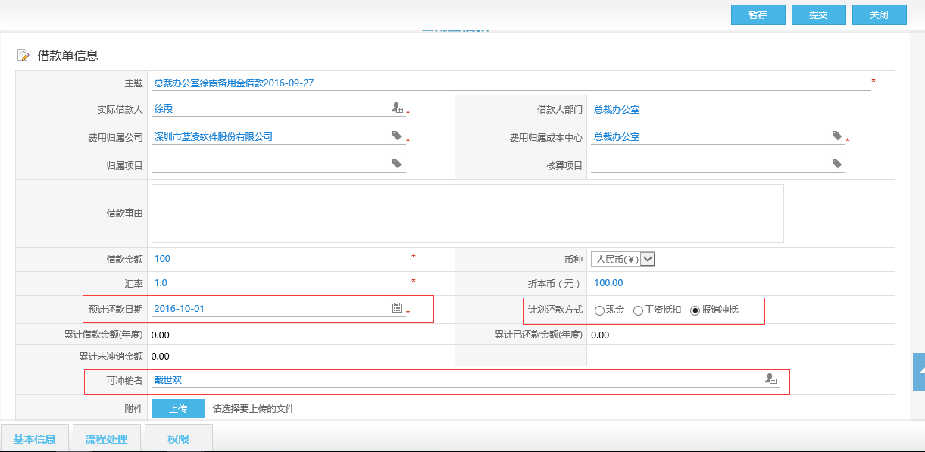
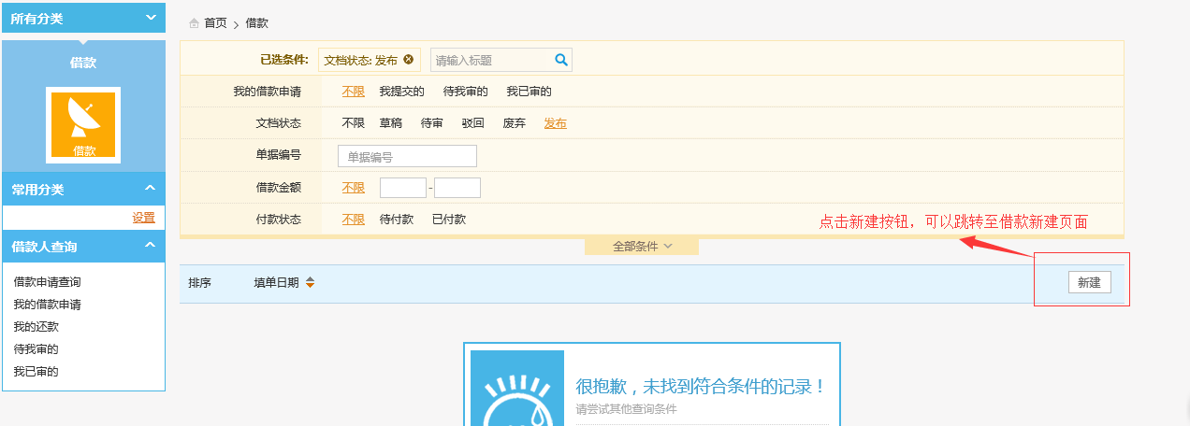
借款
还款日期需在当前借款日期之后
借款人可自行选择还款方式
借款人可选择哪些人可以对此借款单进行报销冲抵
1、游新建角色权限的人可看见新建按钮，点击新建跳转至新建页面。
2、左侧的导航栏分别可以查询“借款申请查询”、“我的借款申请”、“我的还款”、“待我审的”、“我已审的”

Slide 17
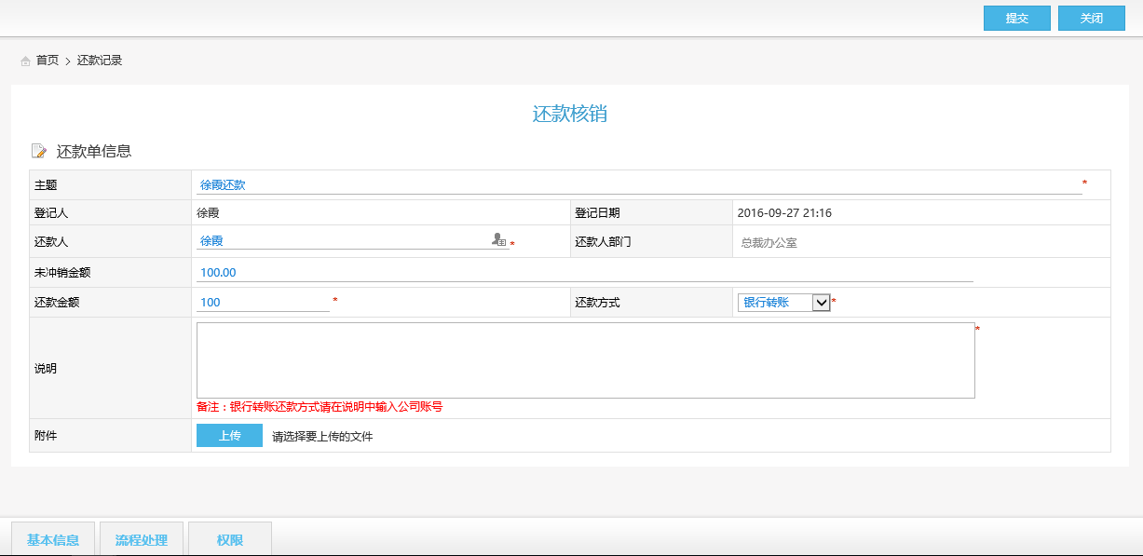
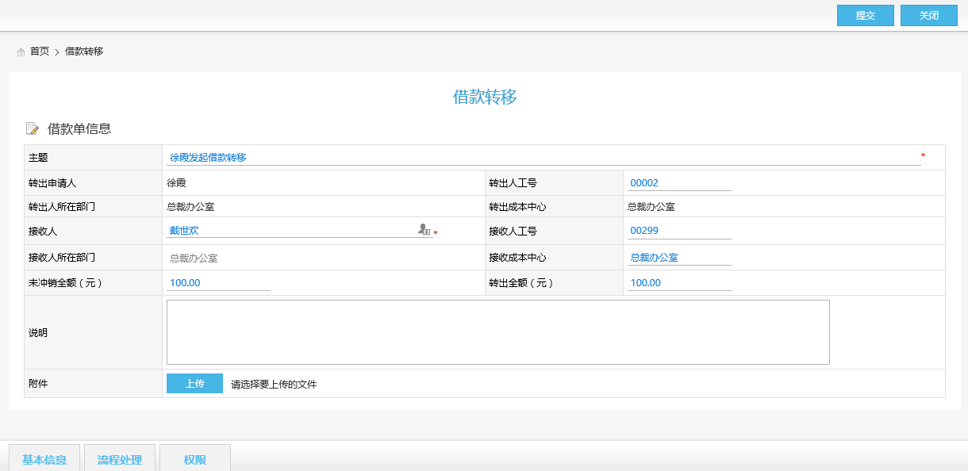
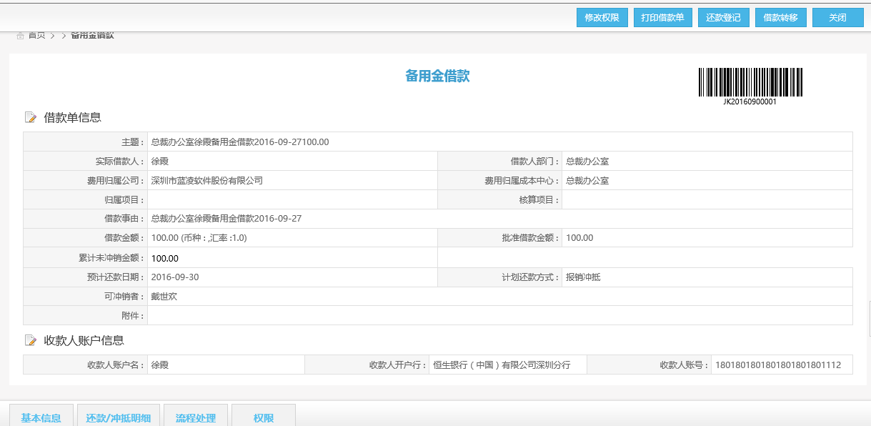
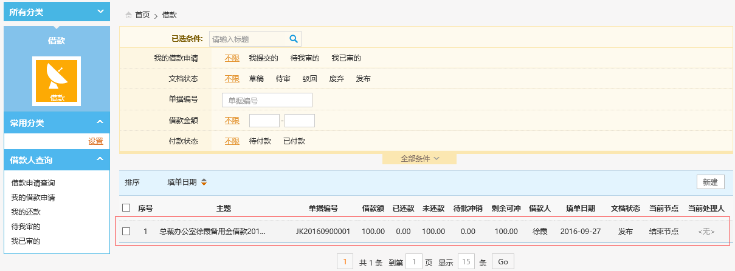
借款首页
可分别点击发起“还款登记”和“借款转移”流程
点击可跳转至借款单据详情页面
1、点击进入借款单据详情页面，可分别做“还款登记”和“借款转移”操作；
2、“还款核销”的还款金额可以由还款人手动输入，进行还款；
3、“借款转移”则只能将剩余未还款额全部转移，不可手动修改金额

Slide 18
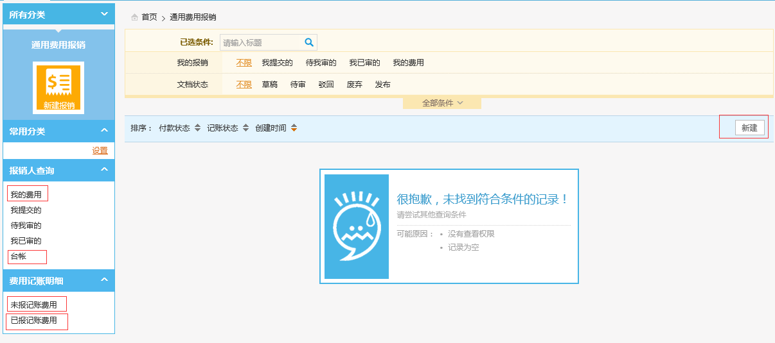
通用报销
点击，可以新建报销主文档
点击，可以查询当前登录人
草稿状态的报销单据
点击，可以查询报销台账
点击，可以查询未被报销主文档关联的报销明细
点击，可以查询已被报销主文档关联的报销明细

Slide 19
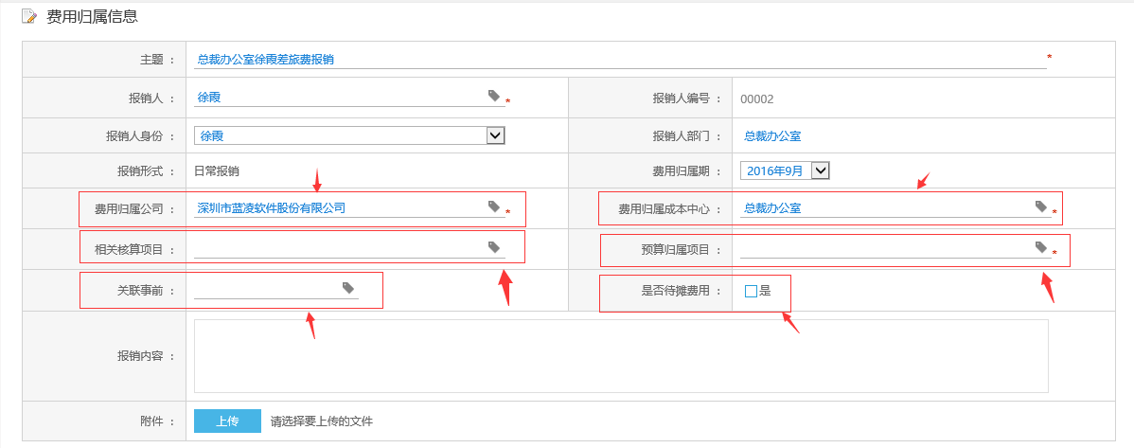
报销主文档填写
费用成本归属期，也可以说是预算归属期
费用成本承担公司
费用成本承担部门
费用核算项目
费用归属预算项目
费用关联的事前申请
是否是摊销费用报销

Slide 20
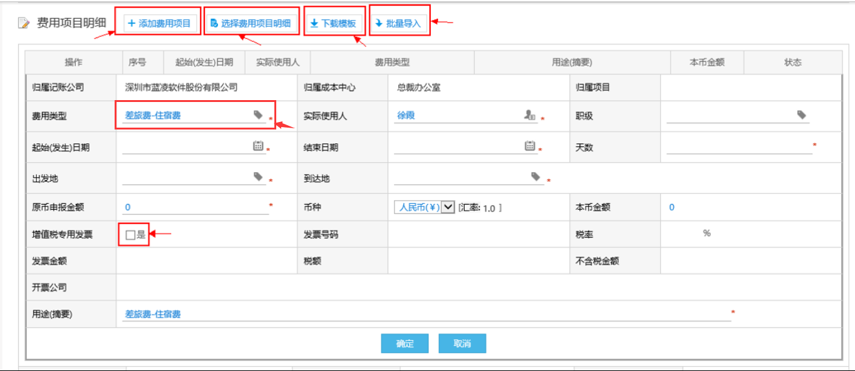
报销明细填写
点击，可对报销明细进行批量导入
点击，可添加报销明细
点击，可选择未被
关联主文档的费用报销明细
点击，可下载明细导入的excel文件
实际发生费用类型，选择费用类型后，明细界面会自动根据费用类型配置变化，
如：增值税专用发票、发票号码、税率、发票金额、税额、不含税额等字段会出现。
如果发票是增值税专用发票的话，请选中“是”，并填写相应内容，
如：增值税专用发票、发票号码、税率、发票金额、税额、不含税额
1、如果在填写报销明细时，出现了“无事前”、“超事前”等情况，请检查报销明细填写的“费用类型”与事前申请明细中所填写的“费用类型”是否一致，如果一致，请联系管理员处理。
2、如果在填写报销明细时，出现了“无预算”、“超预算”等情况，请检查主表单的“归属公司”、“归属成本中心”、“费用归属期”，报销明细的“费用类型”是否填写正确，核实后仍出现“无预算”、“超预算”，请联系管理员处理，让他帮忙查看对应预算是否存在。

Slide 21
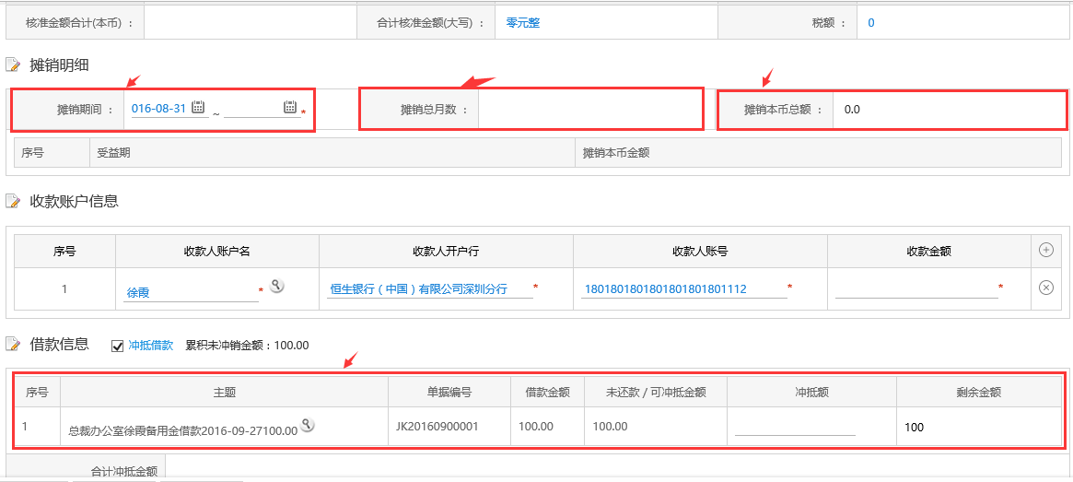
摊销、收款、借款冲抵明细填写
填写摊销起始日期-终止日期，同时自动计算摊销总月数和自动添加摊销明细
系统自动计算，核准金额合计减去税额
选完终止日期后自动计算
选中“冲抵借款”，系统自动加载报销人未清账的借款单据，供给报销人决定是否填写冲抵额
如果是摊销费用报销，选中了上面的“是否摊销费用”，摊销明细则会出现；如果选中了“冲抵借款”，则借款信息也会展现。

Slide 22
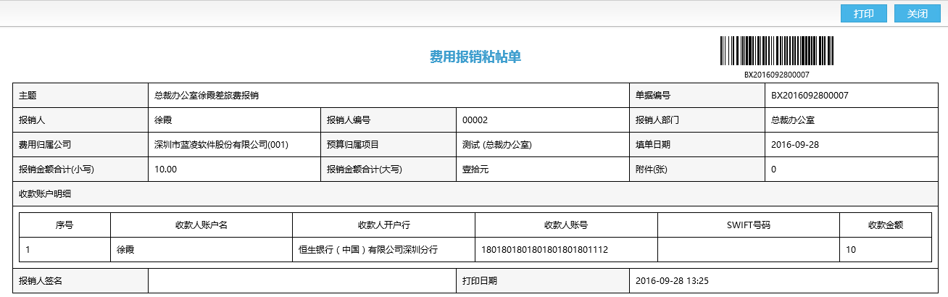
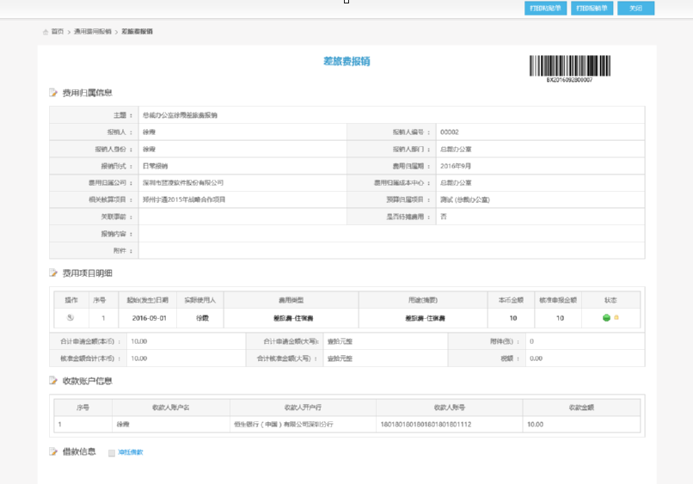
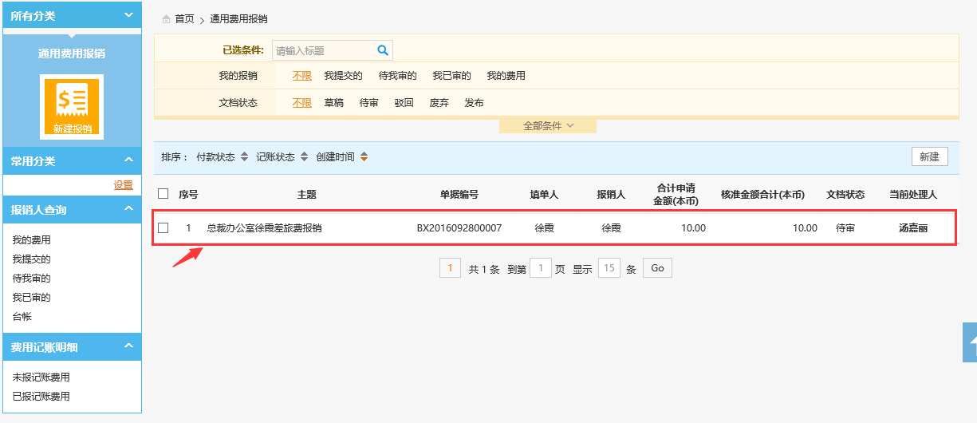
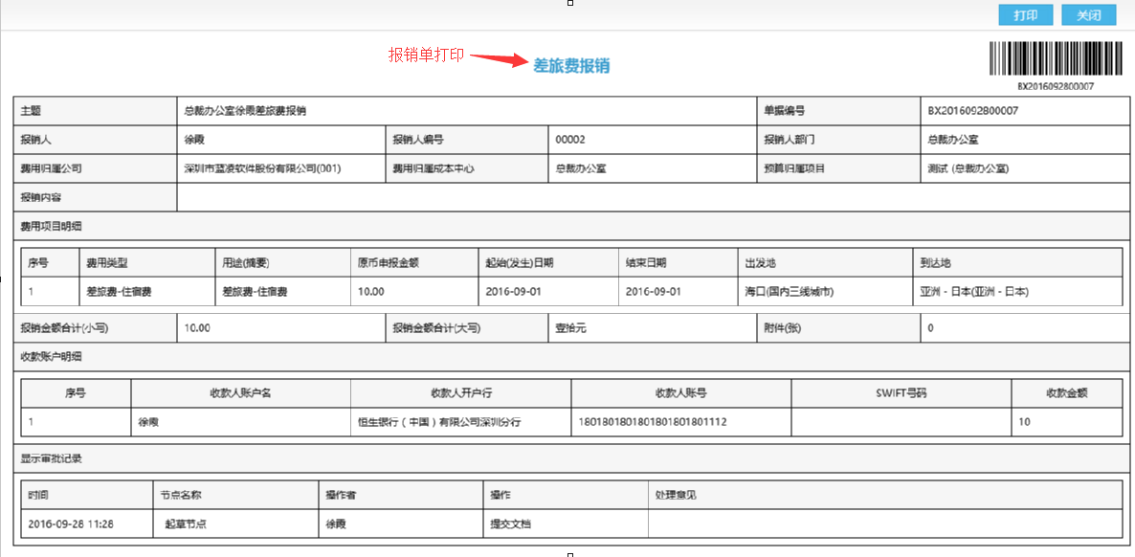
通用报销首页
报销人可进入报销单据详情页面，点击“打印粘贴单”和“打印报销单”
粘贴单打印
点击，可跳转至报销单据详情页面

Slide 23
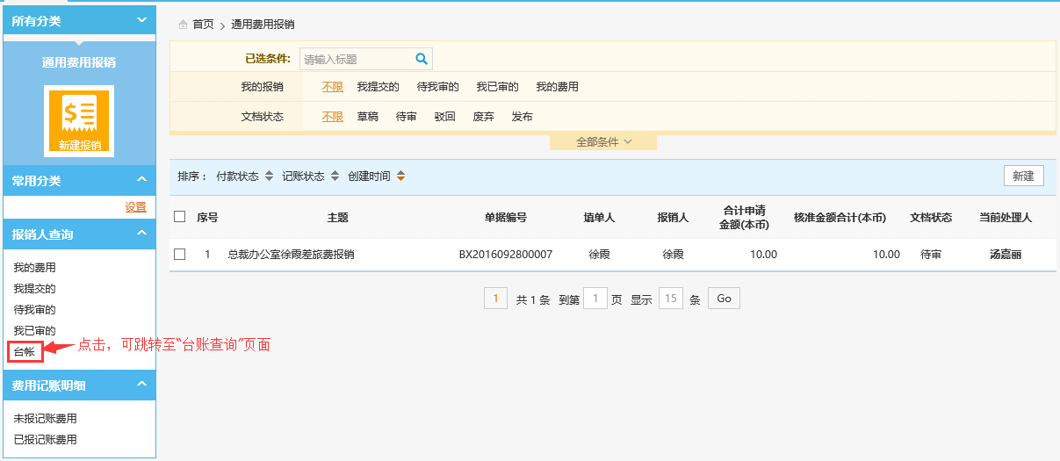
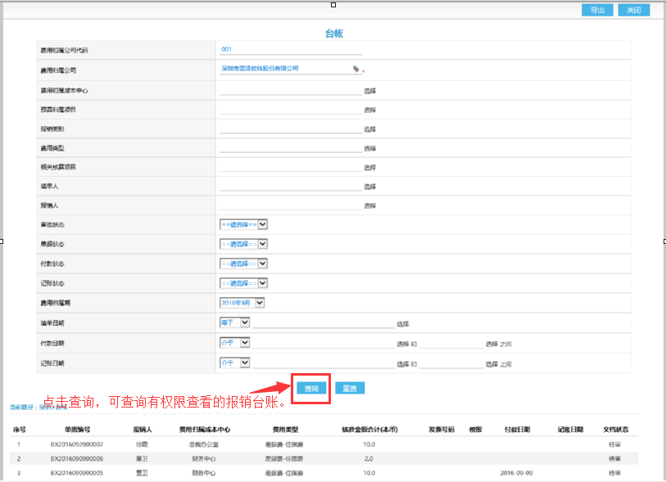
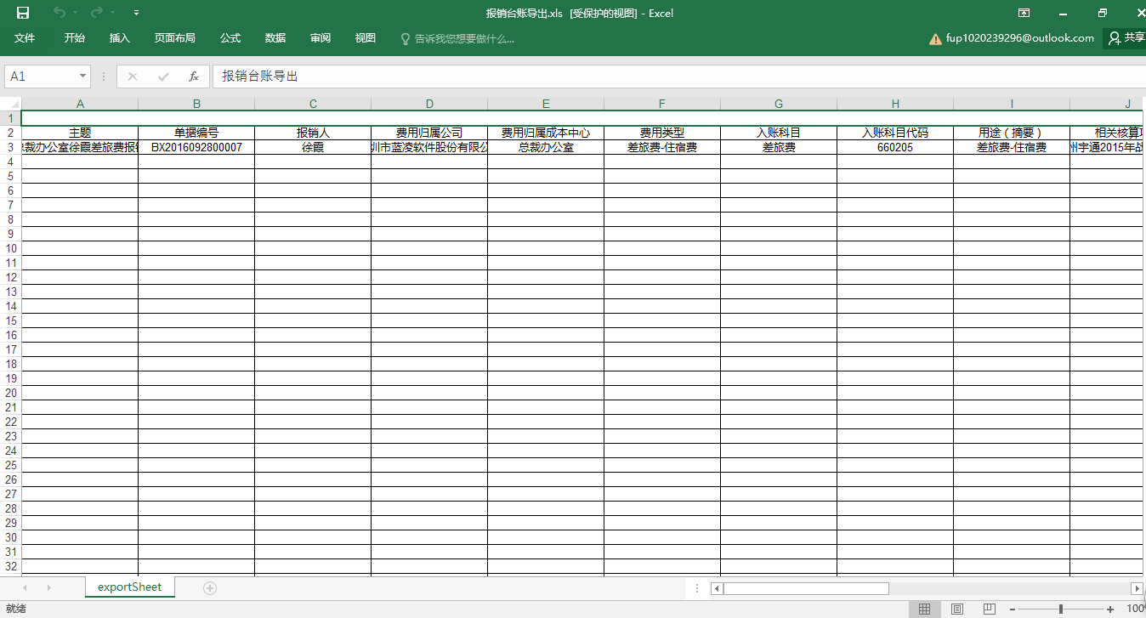
报销台账
点击导出，可将查询出来的台账导出成excel文件

Slide 24
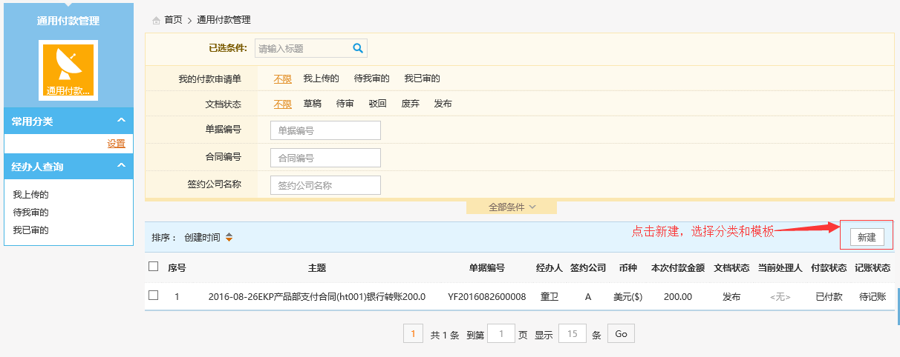


新建通用付款
点击，可选择签约公司（供应商）
选择签约公司（供应商）后，
自动带出
选择签约公司（供应商）后，
自动带出
选择合同编号后，
自动带出
选择合同编号后，
自动带出
点击，可选择合同编号
点击，可以添加
“付款条件”

Slide 25

新建通用付款
是否发票付款，有发票，则需录入发票信息；
无发票和有收据，则不用录入
下拉选择税率，并结合发票金额自动计算
“发票税额”和“不含税额”
发票是否为专票，若果是，则“发票号码”、“税率”、“发票金额”等字段必填
点击，可添加选择预算

Slide 26

新建通用付款
选中“冲抵预付款”，存在未完全冲销的预付款单据，系统会自动加载到下方
选择签约公司（供应商）后，自动带出下方的“收款账户名”、“开户行”、“账号”
根据实际情况，填完信息后就可以点击“提交”按钮，保存单据。

Slide 27


通用付款首页
付款单据详情页面
当前登录者可通过筛选条件过滤自己有权限看见的
付款单据列表
点击，可以进入付款单据详情页面

Slide 28
致谢
谢谢！

